Slide 1


PHÒNG GIÁO DỤC VÀ ĐÀO TẠO QUẬN LONG BIÊN
TRƯỜNG MẦM NON HOA SỮA
GIÁO ÁN PHÁT TRIỂN NGÔN NGỮ
Hoạt động làm quen chữ cái
Đề tài: Trò chơi với chữ cái b, d, đ
Lứa tuổi: Trẻ 5-6 tuổi
Giáo viên: Lê Thị Phương

Slide 2





Cuộc thi: Tài Năng Nhí
1. Ong kiếm mật
2. Ong tìm chữ
3. Ong về tổ

Slide 3







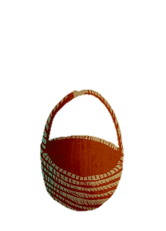




Trò chơi 1: Ong kiếm mật
c
d
u
i
b
d
d
®
b
®
t

Slide 4

Trò chơi 2: Ong tìm chữ
B
đ
D
Đ
b
d
3
Đ
d
D
5
1
2
đ
b
4
6
B

Slide 5



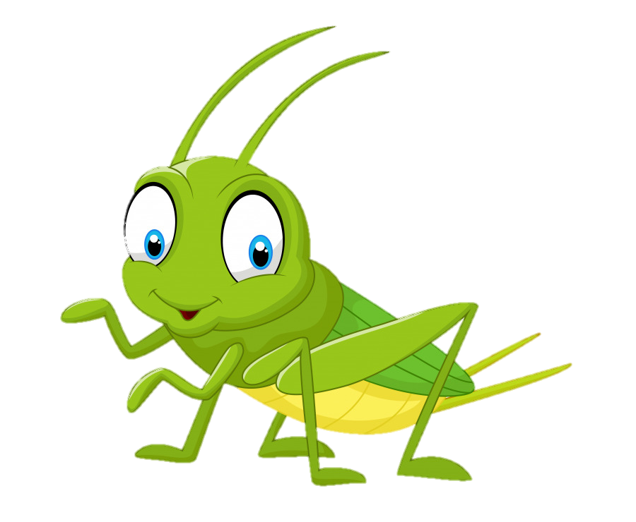

Trò chơi 3: Ong về tổ
0
5
4
3
2
1
Câu 1: Trong các thẻ từ sau đây, thẻ từ nào chứa chữ d
Bắt đầu
1. bò sữa
2. dế mÌn
3. ®¹i bµng
1
2
3
2

Slide 6

Trò chơi 3: Ong về tổ
0
5
4
3
2
1
Câu 2: Phía sau bạn thỏ là chữ cái gì?
Bắt đầu
1. Chữ b ­
1
®
2. Chữ d ­
2
3. Chữ đ ­
3
3

Slide 7

Trò chơi 3: Ong về tổ
0
5
4
3
2
1
Câu 3: Bé hãy lắng nghe câu đố của bạn gấu và trả lời câu đố đó nhé?
Bắt đầu
1. Chữ b
2. Chữ d
3. Chữ đ
1
2
3
1

Slide 8
Trò chơi 3: Ong về tổ
0
5
4
3
2
1
Câu 4: Những nét chữ này là của
chữ cái gì?
Bắt đầu
o
l
1. Chữ b ­
1
2. Chữ d ­
2
3. Chữ đ ­
3
3

Slide 9
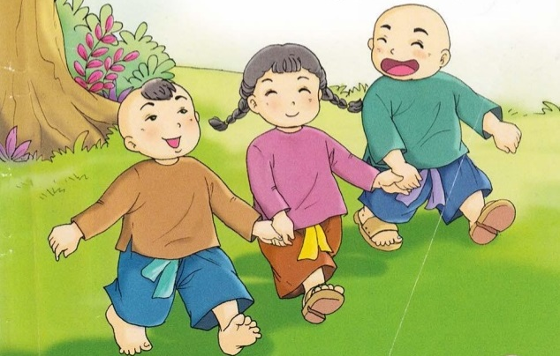
Trò chơi 3: Ong về tổ
0
5
4
3
2
1
Câu 5: Trong thẻ từ: “Dung dăng dung dẻ” có mấy chữ d?
Bắt đầu
1. 3 chữ d
2. 4 chữ d
3. 5 chữ d
Dung dăng dung dÎ
1
2
3
2

Slide 10
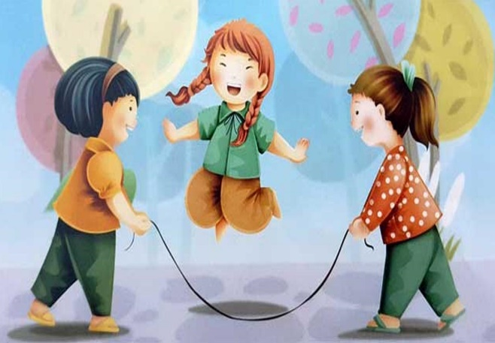
Trò chơi 3: Ong về tổ
0
5
4
3
2
1
Câu 6: Bé điền chữ gì vào dấu …?
Bắt đầu
Nh¶y d©y
1. Chữ d ­
1
1
2. Chữ b
2
3. Chữ đ ­
Nh¶y …©y
d
3

Slide 11


Xin chúc mừng những tài năng nhí

